Slide 1
Les Peroxysomes dr boudani . a

Slide 2
Généralités
Un peroxysome est un organite cellulaire entouré par une membrane simple et ne contenant pas de matériel génétique.
Ils sont présents dans toutes les cellules eucaryotes (sauf dans les réticulocytes et les hématies)
Le peroxysome a été découvert dans les années 1950 grâce à l'utilisation du microscope électronique.
Les peroxysomes, sont chargés de la détoxification de la cellule (par dégradation du peroxyde d'hydrogène très toxique

Slide 3
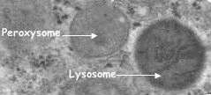

Slide 4
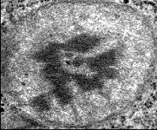

Slide 5
Structure

Slide 6
Ce sont des organites sphériques de 0,1 à 2 µm
avec une taille maximale chez les animaux dans les cellules du foie (hépatocytes) et des reins.

Slide 7
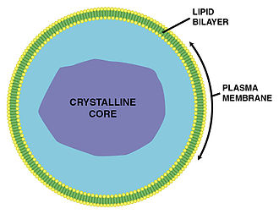

Slide 8
A. La membrane
Ils sont délimités par une membrane :
bicouche de phospholipides
des protéines: surtout de transport

Slide 9
B. La matrice
Elle est homogène ou finement granulaire renferme plusieurs familles d’enzymes les plus importants sont:
*Les oxydases
-Produisent le H2O2
-Les enzymes de la B oxydation : des acides gras à chaînes très longue
-Les enzymes responsables de la synthèse d’acides biliaires
-Les enzymes responsables de la synthèse du cholestérol

Slide 10
* Les catalases : les plus abondantes
enzymes catalysants la décomposition de l'eau oxygénée (peroxyde d'hydrogène) : 2H₂O₂ → O₂ + 2H₂O
Dans le foie, elle transforme en acétaldéhyde 25 à 50 % de l’alcool

Slide 11
*Le nucléoïde:
D’aspect dense, il occupe le centre des peroxysomes, il est cristallin protéique (urate-oxydase)

Slide 12
Fonctions
les peroxysomes sont des sites essentiels pour l'utilisation du dioxygène
Ils utilisent de l'O₂ et du H₂O₂ lors de réactions d'oxydations.
Multiples fonctions:
Anaboliques et cataboliques

Slide 13
A. Fonctions anaboliques de synthèse :
Biosynthèse de phospholipides complexes nécessaires aux gaines de myéline du SNC et SNP
Des maladies peroxysomales peuvent entraîner des anomalies d’organisation de la substance blanche du système nerveux central, exemple : la leucodystrophie ⇒ anomalie de la marche, régression cognitive ...

Slide 14
Biosynthèse du cholestérol (ACCESSOIRE):
Cette biosynthèse est liée à une enzyme : l’HMG-CoA Réductase
Biosynth des acides billiaires :
Sécrétion d’origine hépatique, elle est le reflet de l’activité peroxysomale des hépatocytes.
La gluconéogenèse :
C’est la synthèse de glucose à partir de certains acides aminés : les acides aminés glucoformateurs.

Slide 15
B. Les fonctions cataboliques et de détoxification :
1). La respiration peroxysomale : l’oxydation
Elle aboutit à la production de H2O2.
Cette réaction correspond à 20% de la consommation d’O2 au niveau hépatique
l’énergie est simplement libérée sous forme de chaleur.
Ensuite il faut éliminer l’ H2O2 car c’est un catabolite toxique.

Slide 16
Les enzymes oxydases (D-amino-acide-oxydase, urate-oxydase) enlevent des atomes d'hydrogène libres (réaction d'oxydation) à des substrats organiques spécifique R. Ces substrats liés à des atomes d'hydrogène, sont potentiellement toxiques pour la cellule. L'oxydation de ces molécules les détoxifient. RH₂ + O₂ → R + H₂O₂

Slide 17
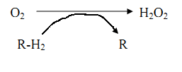

Slide 18
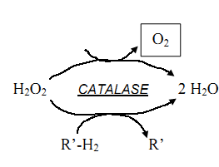
Et c’est le peroxysome qui va lui-même éliminer l’ H2O2 grâce à l’activité catalasique :

Slide 19
La catalase utilise le peroxyde d'hydrogèneH₂O₂
engendré par d'autres enzymes pour oxyder une variété d'autres substrats toxiques R' (phénols, acide méthanoïque, alcool): on parle de réaction de peroxydation. Ce type de réaction est très important dans le foie, les cellules rénales, où les peroxysomes détoxifient certaines toxines passant dans le sang. H₂O₂ + R'H₂ ⤇ R' + 2 H₂O. la catalase, catalyse aussi la réaction : H₂O₂ + H₂O₂ ⤇ O₂ + 2H₂O s'il existe un excès d'H₂O₂

Slide 20
2). La β-Oxydation des acides GRAS :
La β-oxydation est variable suivant le type ou la longueur des acides GRAS :
• Quand la chaîne est courte, elle s’effectue dans la mitochondrie.
• Quand la chaîne est longue (>24 C), elle sera peroxysomale.
Donc, en cas de déficit fonctionnel des peroxysomes, on aura l’accumulation des acides gras à très longue chaîne.

Slide 21
Origine et Prolifération des peroxysomes :
ces organites naissent à partir d'un phénomène de scission binaire des peroxysomes parentaux
Elle s’effectue par bourgeonnement
Toutes les protéines nécessaires aux peroxysomes sont synthétisées dans le cytosol

Slide 22
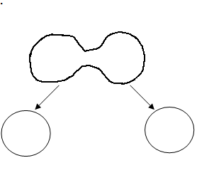

Slide 23
Maladies peroxysomales
Syndrome de Zellweger (ou syndrome cérébro-hépato-rénal), une maladie liée au dysfonctionnement des peroxysomes.
Adrénoleucodystrophie qui se manifeste par une démyélinisation progressive du système nerveux central
……..

Slide 24
